Slide 1
Material Permeable e impermeable
Primeros básicos
Instituto San lorenzo
Semana del 18 de octubre de 2021

Slide 2
Objetivo: Conocer concepto de material permeable e impermeable.

Slide 3
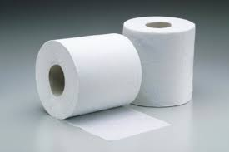
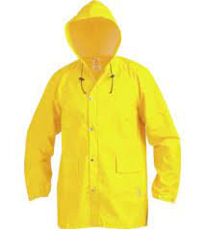
Permeable | Impermeable
Permite el paso del agua. | No permite el paso del agua.
Trabajo cuaderno actividades pág.: 63, 64 , 65.66

